Slide 1
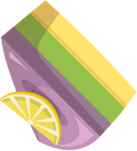

Slide 2
Hương Thảo – Zalo 0972115126

Slide 3
Thi viết các số La Mã vào bảng con
Giáo viên đọc số, học sinh viết số La Mã tương ứng vào bảng con.

Slide 4
Hương Thảo – Zalo 0972115126

Slide 5
1
Số
Số | Hàng nghìn | Hàng trăm | Hàng chục | Hàng đơn vị
4 128 | 4 | ? | 2 | ?
5 062 | ? | ? | 6 | 2
6 704 | 6 | 7 | ? | ?
7 053 | 7 | ? | ? | 3
1
8
5
0
0
4
0
5

Slide 6
b) Làm tròn các số: 4128; 5062; 6704 và 7053 đến hàng trăm.
Số 4128 làm tròn đến hàng trăm là: 4100
Số 5062 làm tròn đến hàng trăm là: 5100
Số 6704 làm tròn đến hàng trăm là: 6700
Số 7053 làm tròn đến hàng trăm là: 7100

Slide 7
2
Chọn câu trả lời đúng:
Trong các số 3 768; 6 783; 3 687; 6 738 số lớn nhất là:
A. 3 768 B. 6 783 C. 3 687 D. 6 738
b) Trong các số 3 768; 6 783; 3 687; 6 738 số bé nhất là:
A. 3 768 B. 6 783 C. 3 687 D. 6 738

Slide 8
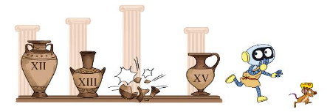
3
Mỗi bình ghi các số từ XII đến XV. Hỏi bình bị vỡ ghi số nào?
XIV
13
14
15
12

Slide 9
4
Có ba con vật trong một khu bảo tồn là: voi châu Phi, hươu cao cổ và tê giác trắng. Trong số đó có một con nặng 2 287 kg, một con nặng 6 125 kg và 1 con nặng 1687 kg. Biết voi châu Phi nặng nhất và hươu cao cổ nhẹ hơn tê giác trắng. Hỏi mỗi con nặng bao nhiêu kg?
Voi châu Phi nặng nhất nên có cân nặng là 6125 kg.
Hươu cao cổ nhẹ hơn tê giác trắng nên hươu cao cổ có cân nặng nhỏ nhất là: 1687 kg.
Tê giác trắng có cân nặng là 2287 kg.

